Slide 1
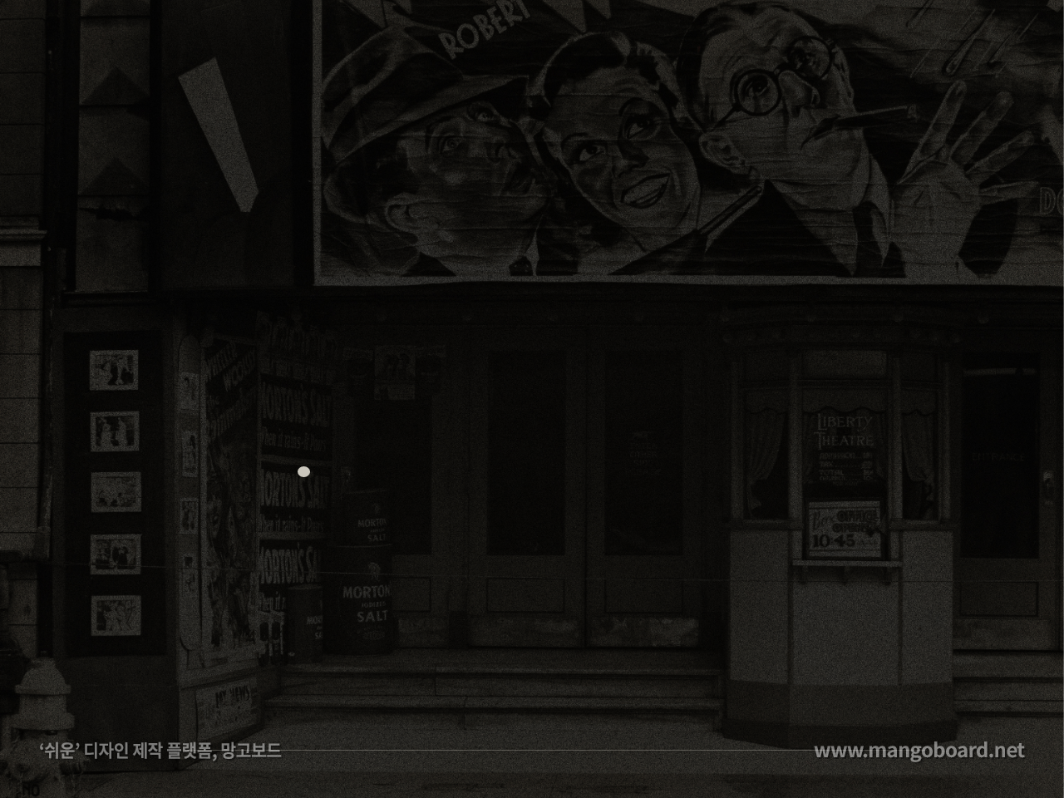
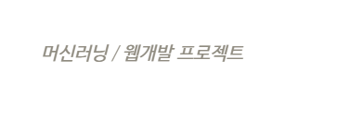
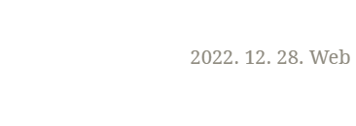






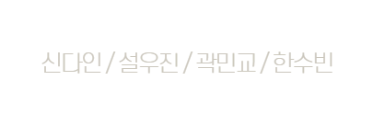

Slide 2
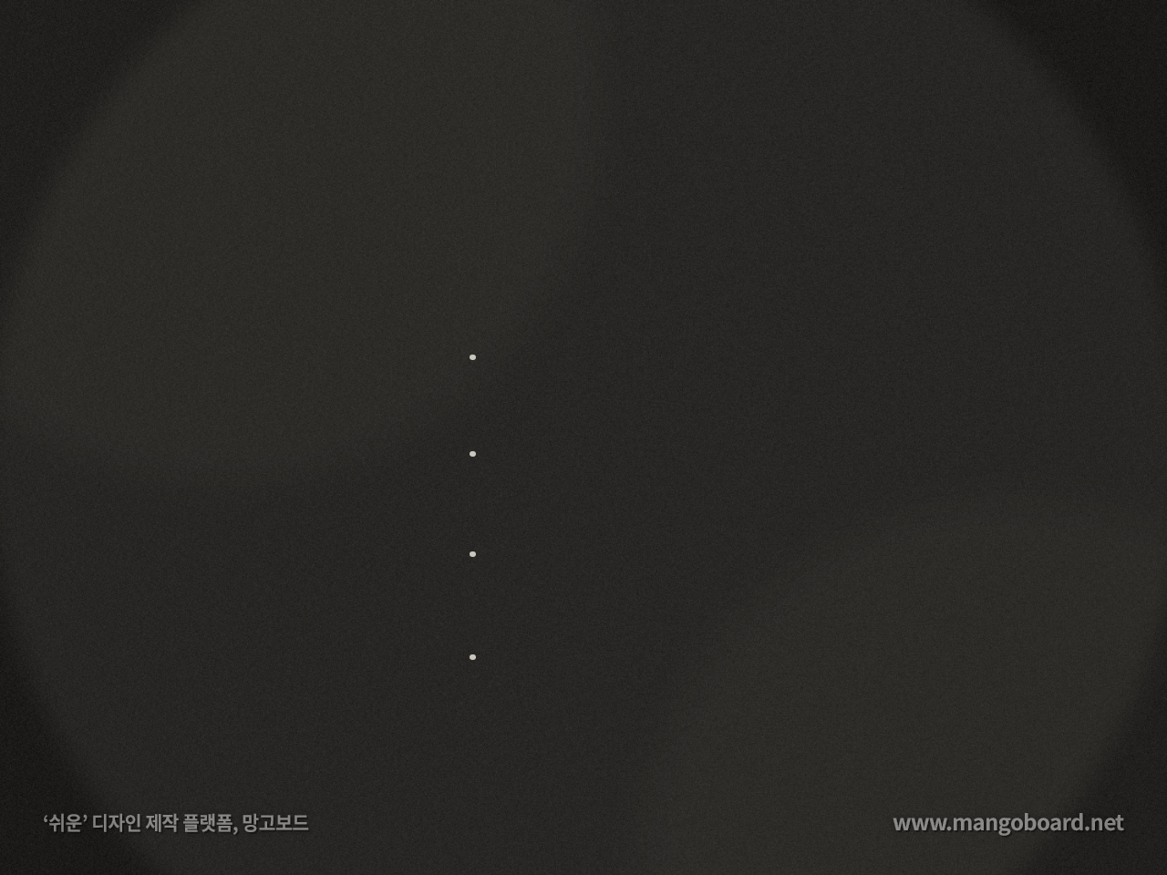





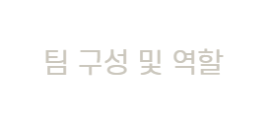


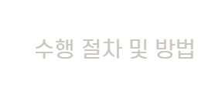



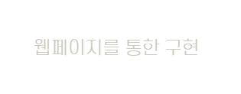

Slide 3
1
제목을 입력하세요
소제목을 입력하세요

Slide 5

콘텐츠 보유가 비슷하다면
영화를 추천해 줄 수 있는 체계적인 시스템이 핵심 경쟁력

Slide 6
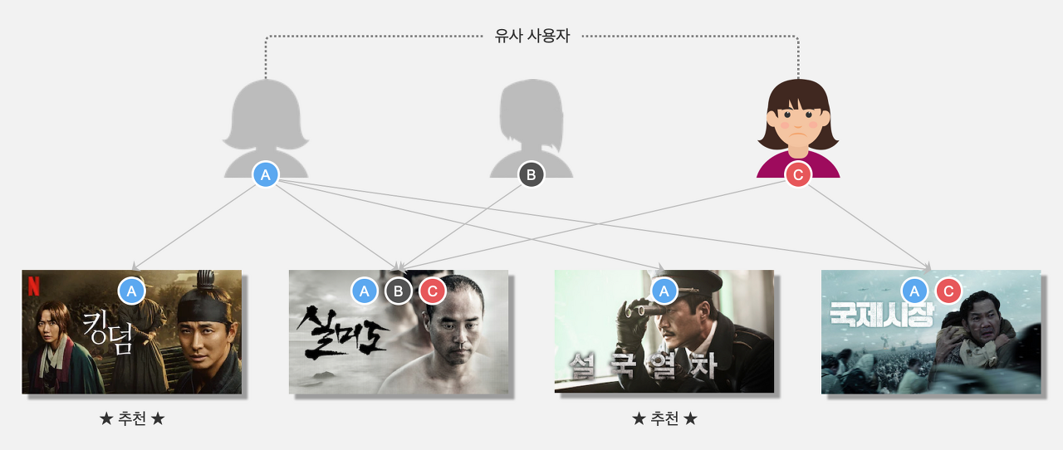
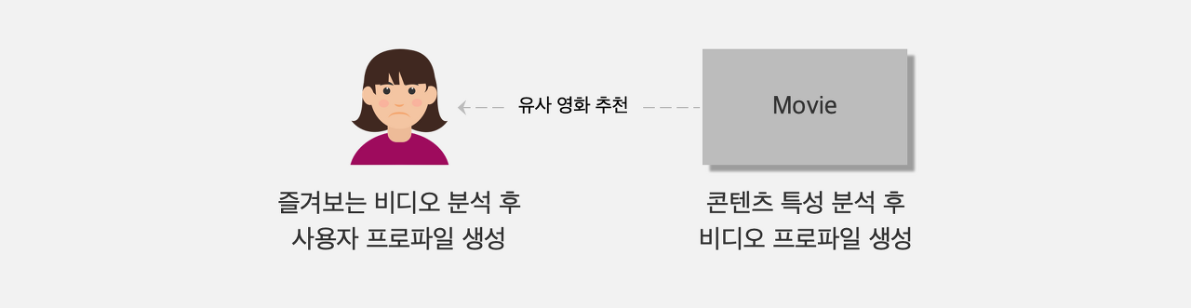
유사한 사용자끼리 매칭해주는 협업적 필터링
영화관람 히스토리 바탕으로 컨텐츠 기반 추천시스템

Slide 7

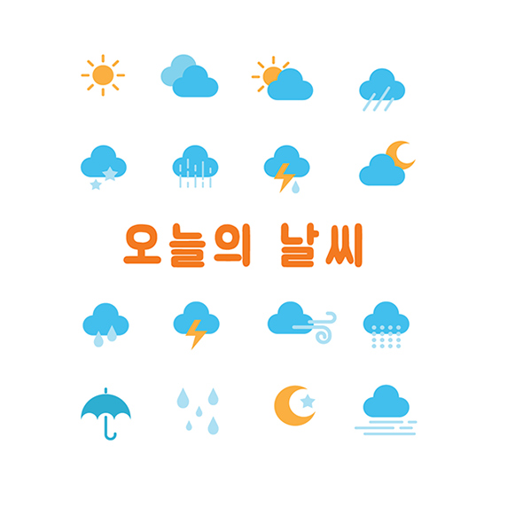

개인의 성향을 나타내주는 mbti
그날 기분에 영향을 끼치는 날씨
새로운 맞춤형 영화추천시스템을 제안

Slide 8





2.팀 구성 및 역할
신다인
곽민교
설우진
한수빈
팀장
팀원
팀원
팀원
기획 총괄
백엔드 개발
프론트엔드 개발
프로트엔드 개발
자료 조사
머신러닝 개발
데이터 수집
데이터 베이스설계
백엔드 개발
데이터 수집

Slide 9

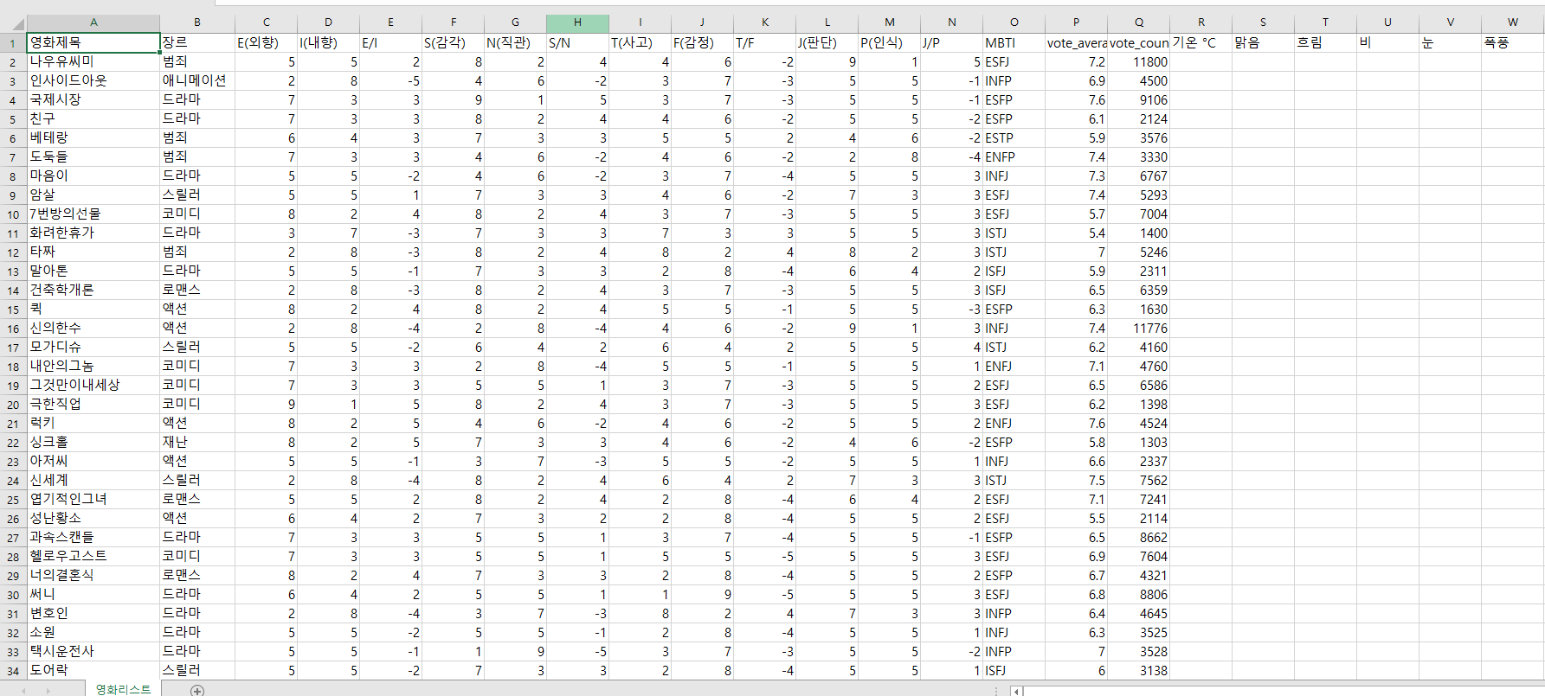
3. 수행 절차 및 방법
1) 데이터 수집 과정
팀원들과

Slide 10
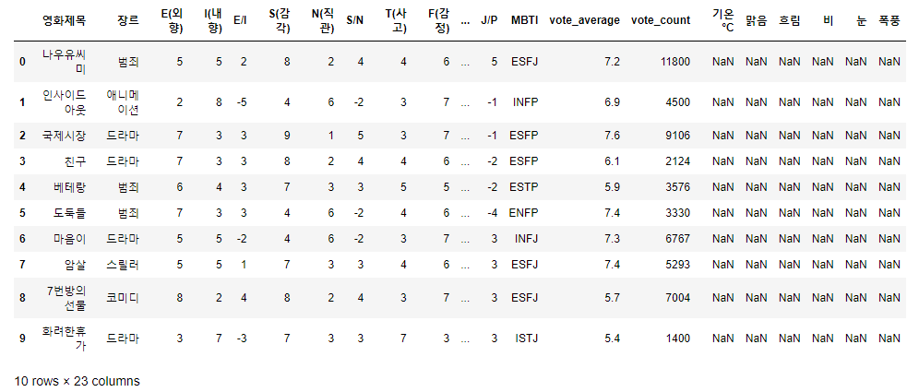
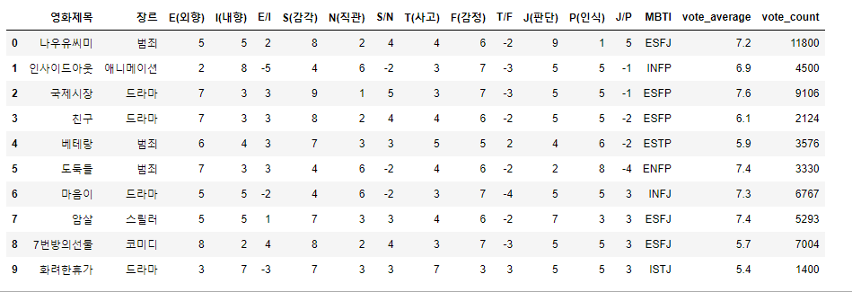
3. 수행 절차 및 방법
2) 전처리 과정 및 데이터 분석

Slide 11
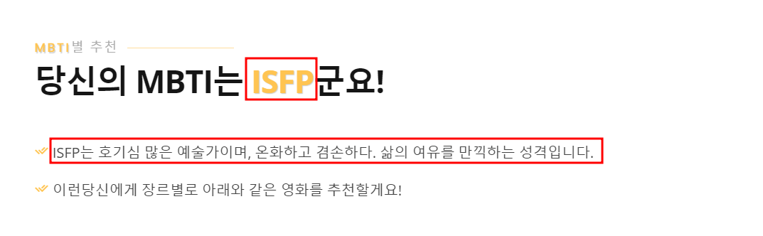
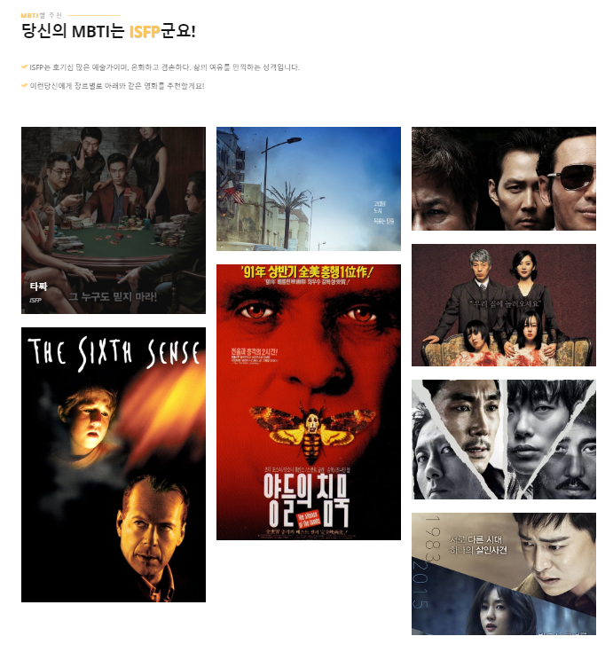
회원가입시, 얻은 mbti정보를 바탕으로

Slide 12




함수호출 결과값, json
Flask
서버
백서버
웹페이지 구현
데이터 가공
url 호출

Slide 13
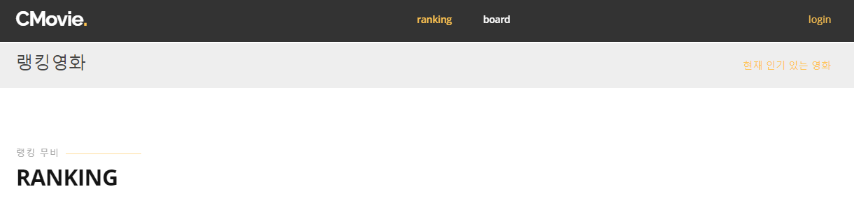
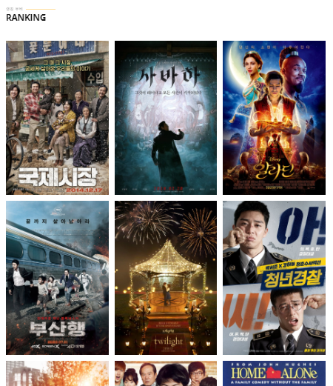

Slide 14
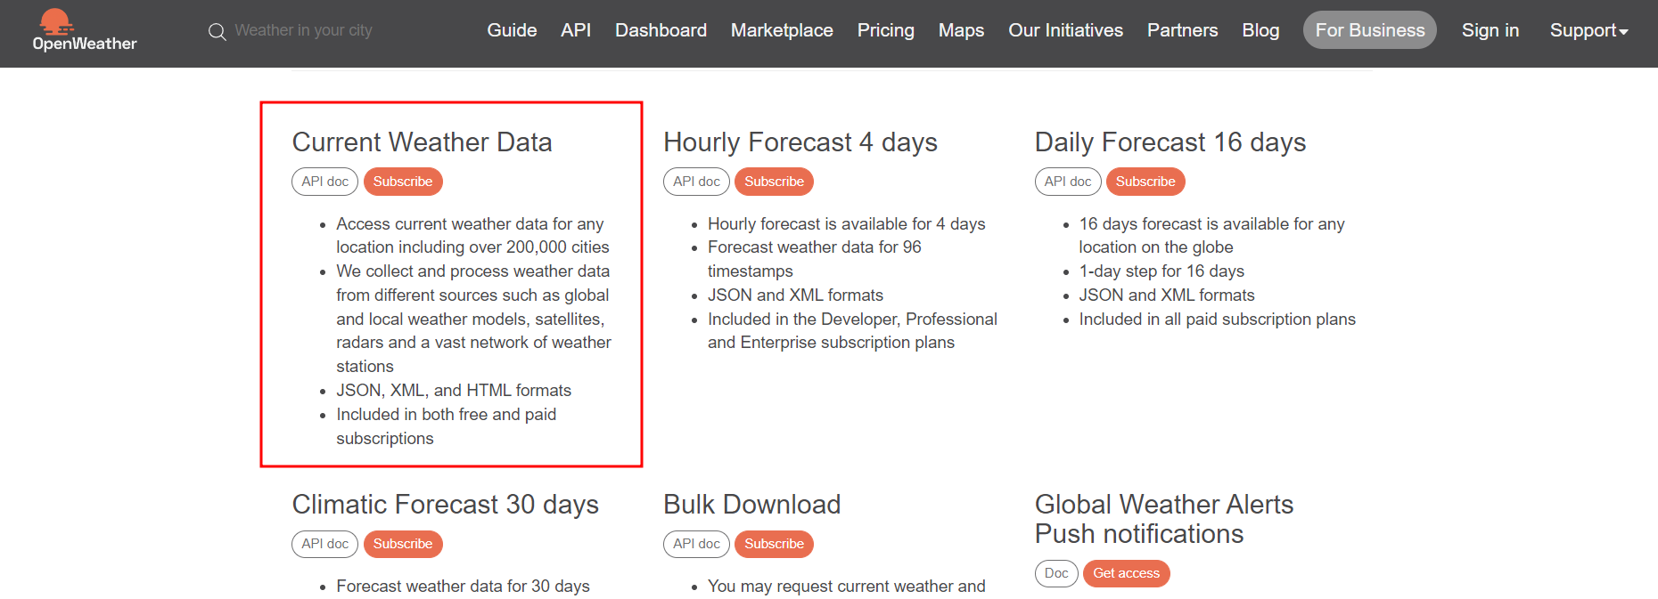
오늘의 날씨
+
User의 위치
https://openweathermap.org/api

Slide 15
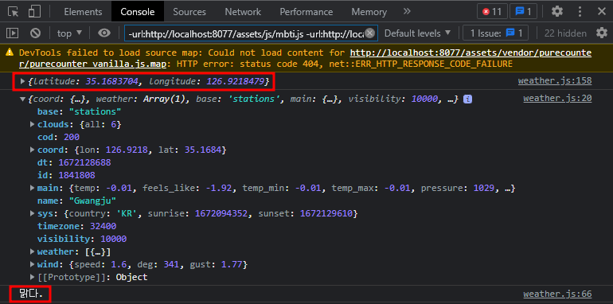
3. 수행 절차 및 방법

Slide 16
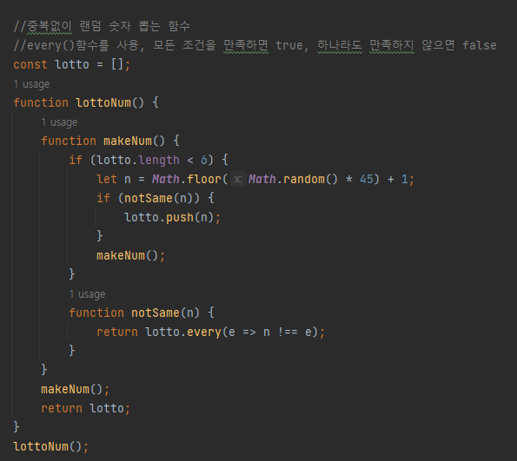
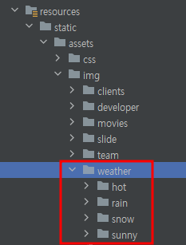
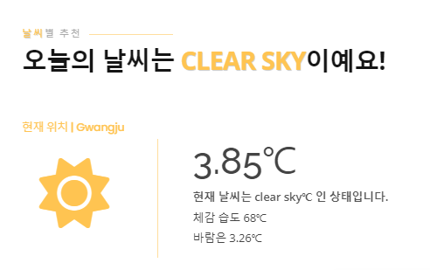
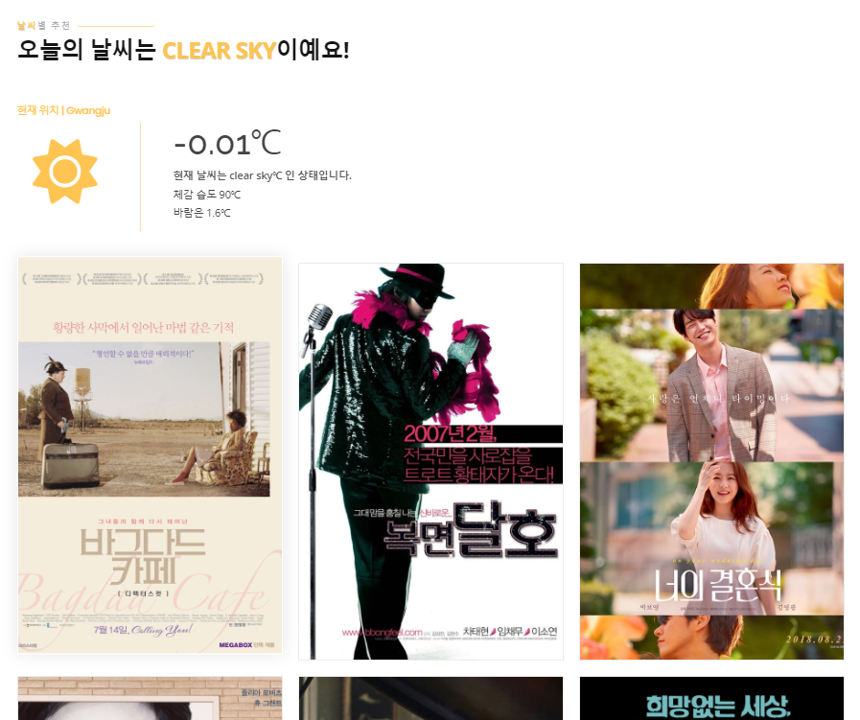
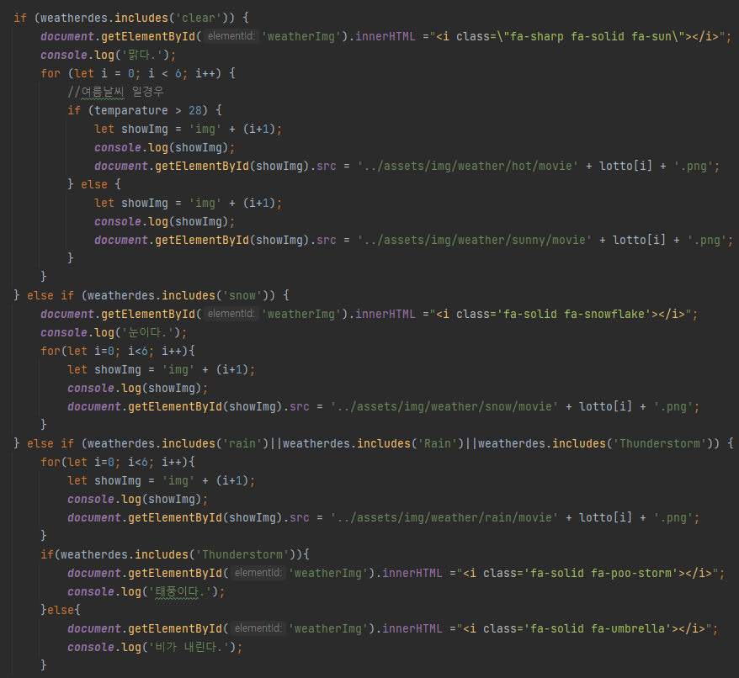
Font awesome

Slide 17
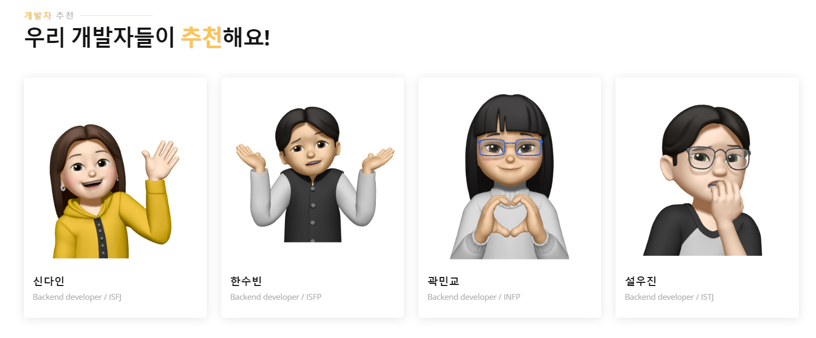

Slide 18
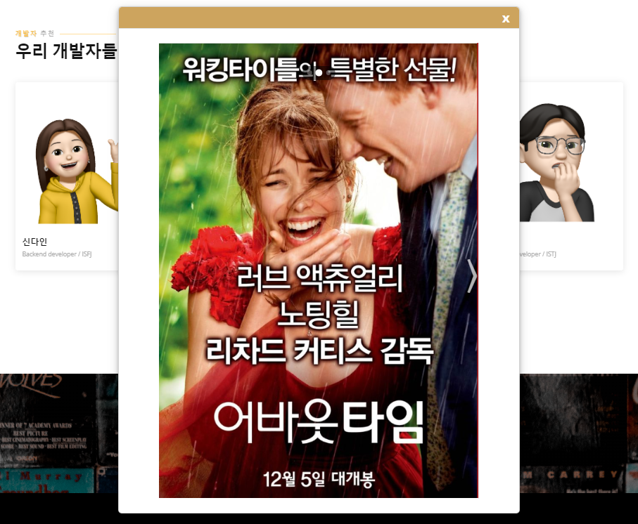
개발자 클릭시, 슬라이드 모달창 구현

Slide 22

